Slide 1
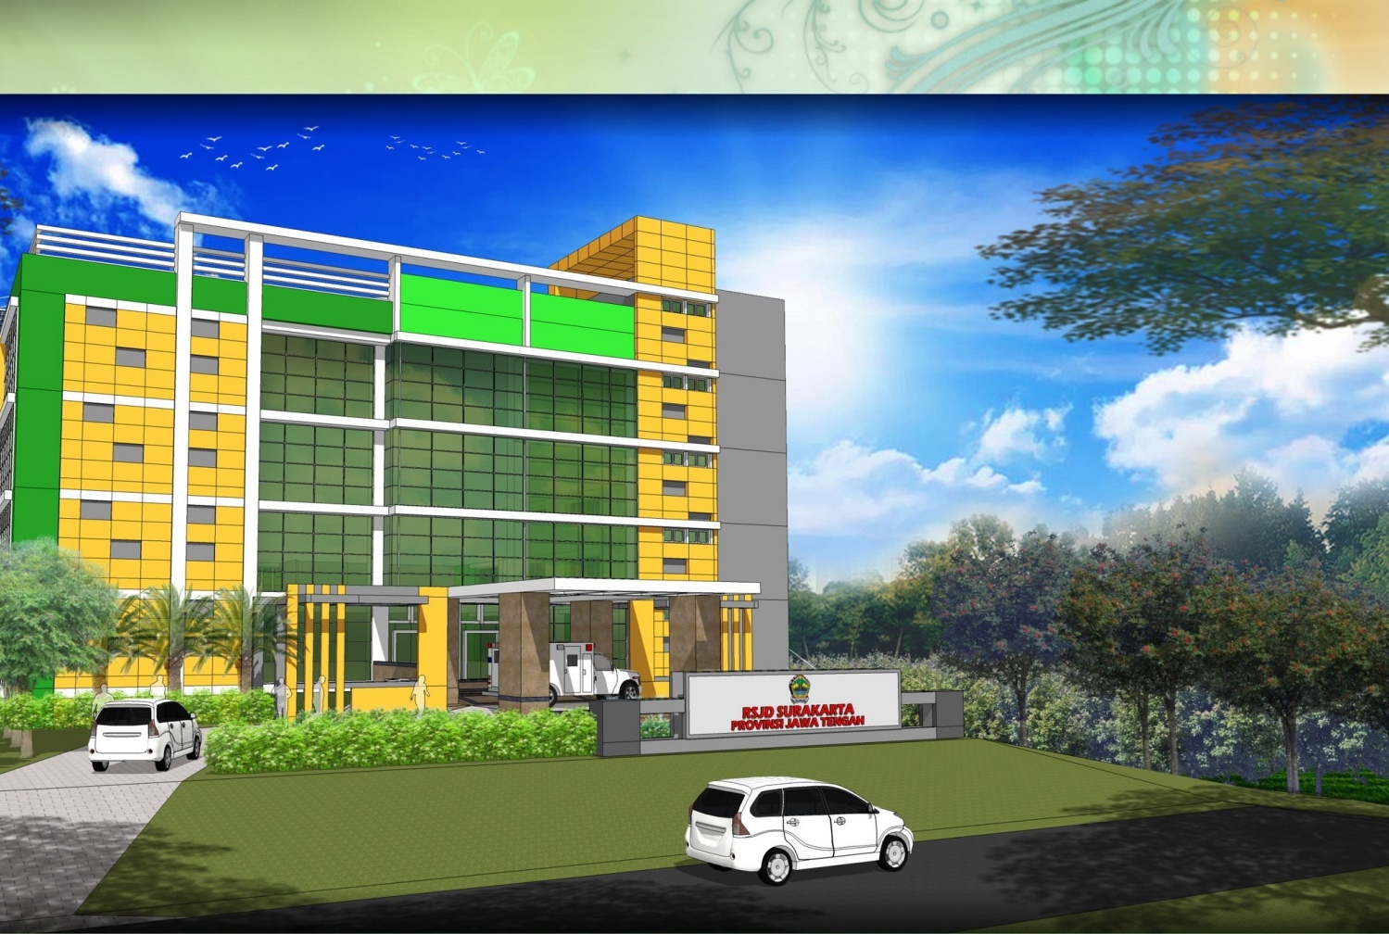
LAPORAN KINERJA 2018
APRIL
RSJD
dr. ARIF ZAINUDIN

Slide 2
KINERJA ANGGARAN

Slide 3
REALISASI ANGGARAN
1
28,73%

Slide 4
2
REALISASI BELANJA LANGSUNG
NO | PROGRAM/KEGIATAN | ANGGARAN | REALISASI KEUANGAN (%) | REALISASI FISIK (%)
Program Pelayanan Administrasi Perkantoran
1. | Kegiatan Penyediaan Jasa Pelayanan Perkantoran | 8.000.000.000 | 17,69 | 52,88
Program Pelayanan Kesehatan
1. | Kegiatan Peningkatan Derajat Kesehatan Masyarakat Dengan Penyediaan Fasillitas Perawatan Kesehatan Bagi Penderita Akibat Dampak Asap Rokok | 13.500.000.000 | - | -
2. | Kegiatan Pemenuhan Fasilitas Pelayanan Kesehatan | 25.000.000.000 | - | 5,20
3. | Kegiatan Pemenuhan Sarana Dan Prasarana Pelayanan Kesehatan Rujukan ( DAK ) | 5,973.777.000 | 7,31 | 56,63
Program Promosi Dan Pemberdayaan
1. | Kegiatan Penyelenggaraan Pemberdayaan Masyarakat Dan Kemitraan tk Provinsi | 750.000.000 | 8,59 | 25,20
Program Peningkatan Mutu Pelayanan Kesehatan BLUD
1. | Kegiatan Pelayanan Dan Pendukung Pelayanan | 40.000.000.000 | 18,05 | 16,75
Program Sumber Daya Manusia Kesehatan
1. | Kegiatan Penyelenggaraan Pendidikan Tenaga Kesehatan | 1.000.000.000 | 33,63 | 60,69

Slide 5
3
REALISASI ANGGARAN BLUD
NO | URAIAN | ANGGARAN | REALISASI KEUANGAN
 |  |  | (Rp.) | (%)
1 | Biaya Pegawai BLUD | 6.000.000.000 | 1.486.680.000 | 24,78
2 | Biaya Barang dan Jasa BLUD | 31.500.000.000 | 5.365.892.052 | 17,03
3 | Biaya Modal | 2.500.000.000 | 272.391.000 | 10,90

Slide 6
KINERJA PENDAPATAN

Slide 7
REALISASI PENDAPATAN
1
SAMPAI DENGAN BULAN APRIL
TARGET | REALISASI
Rp. | Rp. | (%)
40.000.000.000 | 12.585.747.071 | 31,46

Slide 8
2
REALISASI PENDAPATAN PER KEGIATAN

Slide 9
KINERJA PELAYANAN

Slide 10
1
CAPAIAN KINERJA PELAYANAN
INDIKATOR KINERJA | CAPAIAN
 | JAN | FEB | MAR | APR
BOR (%) | 62,98 | 64,53 | 70,47 | 70,62
LOS (Hari) | 28 | 27 | 24 | 27
Cakupan Kunjungan Rawat Jalan | 8.300 | 6.918 | 7.270 | 7.633
Cakupan Kunjungan Rawat Inap | 247 | 230 | 268 | 266
IGD | 309 | 268 | 292 | 305

Slide 11
PELAYANAN BERDASARKAN CARA BAYAR
2
RAWAT JALAN
NO | CARA BAYAR | BULAN
 |  | JAN | FEB | MAR | APR
1 | UMUM | 2.067 | 1.175 | 1.291 | 1.450
2 | NPBI | 1.029 | 854 | 1.003 | 1.059
3 | PBI | 1.324 | 1.250 | 1.372 | 1.376
4 | JKD | 104 | 108 | 107 | 103
5 | BKMKS | 0 | 0 | 0 | 4
RAWAT INAP
NO | CARA BAYAR | BULAN
 |  | JAN | FEB | MAR | APR
1 | UMUM | 51 | 29 | 52 | 42
2 | NPBI | 51 | 63 | 62 | 71
3 | PBI | 123 | 122 | 134 | 129
4 | JKD | 22 | 16 | 20 | 24
5 | BKMKS | 0 | 0 | 0 | 0

Slide 12
KUNJUNGAN BERDASARKAN WILAYAH
3
RAWAT JALAN
NO | KOTA ASAL | PELAYANAN
 |  | JAN | FEB | MAR | APR
1. | SURAKARTA | 758 | 559 | 607 | 654
2. | WONOGIRI | 216 | 183 | 198 | 190
3. | SUKOHARJO | 776 | 540 | 575 | 606
4. | KARANGANYAR | 883 | 558 | 665 | 683
5. | SRAGEN | 711 | 617 | 660 | 662
6. | BOYOLALI | 383 | 349 | 381 | 423
7. | KLATEN | 76 | 58 | 163 | 262
8. | BLORA | 33 | 26 | 29 | 28
9. | GROBOGAN | 33 | 28 | 30 | 22
10. | LL JATENG | 157 | 96 | 105 | 109
11. | NGAWI | 86 | 81 | 80 | 84
12. | MAGETAN | 94 | 91 | 91 | 81
13. | MADIUN | 37 | 40 | 38 | 35
14. | PONOROGO | 48 | 49 | 51 | 49
15. | PACITAN | 20 | 19 | 19 | 16
16. | BOJONEGORO | 23 | 9 | 12 | 12
17. | LL JATIM | 190 | 84 | 69 | 76

Slide 13
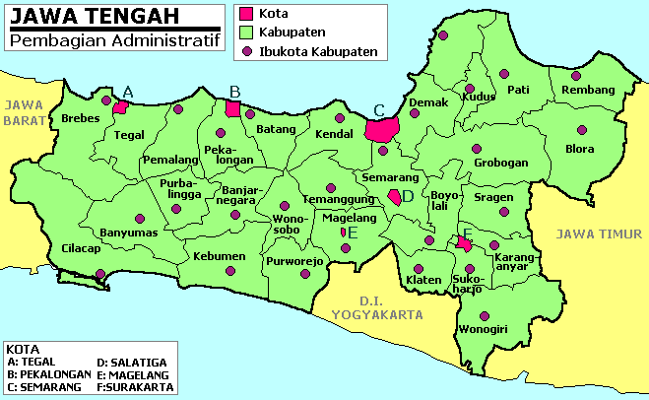
DATA WILAYAH CAKUPAN SURAKARTA & JAWA TENGAH
RAWAT JALAN
SKA
2.578
GRO
113
BLO
116
JATENG
LAIN
467
BOY
1.536
SRA
2.650
KRA
2.789
KLA
559
WON
787
SUK
2.497

Slide 14
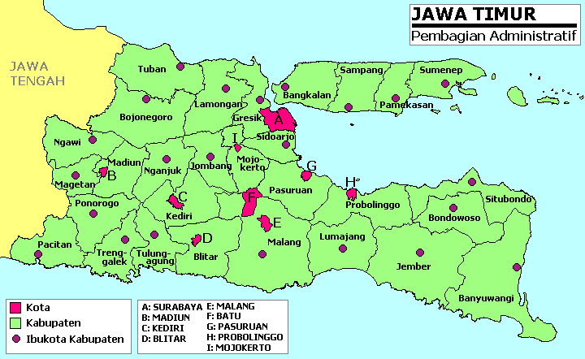
DATA WILAYAH CAKUPAN JAWA TIMUR
MAGETAN
357
NGAWI
331
JATIM
LAINNYA
419
BOJO
NEGORO
56
MADIUN
150
PACITAN
74
PONOROGO
197

Slide 15
DATA WILAYAH CAKUPAN SURAKARTA & JAWA TENGAH
RAWAT INAP
SKA
91
GRO
13
BLO
53
JATENG
LAIN
133
BOY
85
SRA
136
KRA
133
KLA
7
WON
87
SUK
123

Slide 16
DATA WILAYAH CAKUPAN JAWA TIMUR
MAGETAN
22
NGAWI
22
JATIM
LAINNYA
36
BOJO
NEGORO
7
MADIUN
12
PACITAN
15
PONOROGO
36

Slide 17
KINERJA INSTALASI

Slide 18
INSTALASI FARMASI
INSTALASI RADIOLOGI
NO | JENIS KEGIATAN | JAN | FEB | MAR | APR
1 | Pelayanan Obat Rawat Jalan | 3.394 | 3.164 | 3.358 | 3.273
2 | Pelayanan Obat Rawat Inap | 1.488 | 1.456 | 1.530 | 1.630
3 | Pelayanan Obat IGD | 391 | 402 | 414 | 425
NO | JENIS KEGIATAN | JAN | FEB | MAR | APR
1 | Cranium AP/LAT | - | - | -
2 | Thorax AP/LAT | 35 | 33 | 26 | 38
3 | Abdomen | - | 4 | -
4 | BNO | - | - | 3 | 2
5 | Cervical AP/LAT/OBLIQ | - | - | 2
6 | Vert Thoracal | - | - | -
7 | Vert Thoracolumbal | 2 | - | -
8 | Vert Lumbalis | - | - | -
9 | Vert Lumbosacral | 4 | 10 | 6 | 6
10 | Os Sacrum | - | - | -
11 | Os Coccygeus | - | - | -
12 | Extremitas Superior | 4 | 6 | 6 | 2
13 | Extremitas Inferior | 18 | 8 | 8 | 9
14 | Colon In Loop | - | - | -
15 | IVP | - | - | -
16 | USG | 13 | 12 | 13 | 17
17 | Panoramic | - | - | -
18 | Pelvis/ Hip Joint | - | 1 | 1
19 | CT Scan | 6 | 11 | 8 | 12
INSTALASI LABORATORIUM
NO | JENIS KEGIATAN | JAN | FEB | MAR | APR
1 | Faeces Rutin | 2 | 2 | -
2 | Hematologi | 287 | 273 | 290 | 295
4 | Kimia Klinik | 1.373 | 1.374 | 1.467 | 1.512
5 | Pemeriksaan Narkoba | 1.027 | 365 | 407 | 818
6 | Urine Analisa | 60 | 44 | 44 | 28
7 | Imunoserologi | 8 | 35 | 42 | 36

Slide 19
INSTALASI FISIOTERAPI
INSTALASI PSIKOLOGI
NO | JENIS KEGIATAN | JAN | FEB | MAR | APR
Sederhana A
1 | Exercise Therapy | 22 | 29 | 26 | 30
2 | Asesmen Fisioterapi | 14 | 14 | 13 | 10
3 | Static Bycicle | 2 | - | - | 0
4 | Class Exercise | 25 | 50 | 14 | 21
5 | Treadmill | 4 | 5 | 9 | 2
Sederhana B
1 | Elektrical Stimulation | 12 | 0 | 4 | 3
2 | Infrared Lokal | 16 | 17 | 24 | 27
3 | Tens | 17 | 17 | 20 | 51
4 | Pijat Bayi | - | - | - | 0
Sederhana C
1 | Mwd | 22 | 17 | 29 | 39
2 | Cryotherapy | - | - | - | 0
3 | Swd | 8 | 10 | 6 | 9
4 | Ultrasound Therapy | 13 | 13 | 8 | 26
5 | Parafin Bath | - | - | - | 0
Kecil A
1 | Infra Red General | 15 | 12 | 29 | 27
Kecil B
1 | Exercise Therapy General | 14 | 12 | 35 | 33
Kecil C
1 | Swt | - | - | - | 0
2 | Traksi L/C | 10 | 10 | 7 | 9
NO | JENIS KEGIATAN | JAN | FEB | MAR | Apr
1 | Psikometri Kiriman Dokter | 23 | 16 | 16 | 7
2 | SK. Sehat Jiwa | 98 | 149 | 147 | 290
3 | SK. Bebas Napza | 0 | 0 | 0 | 0
4 | SK. Sakit Jiwa | 0 | 0 | 0 | 0
5 | VISUM | 3 | 0 | 0 | 0
6 | Seleksi Karyawan | 3 | 0 | 0 | 2
7 | Ev. Psikologi Pribadi | 1 | 0 | 0 | 0
8 | Tes Intelegensi | 0 | 2 | 1 | 11
9 | Tes Bakat Minat | 0 | 0 | 0 | 0
10 | Konsultasi Psi | 9 | 1 | 3 | 4
11 | Psikoedukasi | 0 | 0 | 0 | 0
12 | Psikotes Kep. Dinas | 0 | 0 | 0 | 0
13 | Terapi | 4 | 0 | 1 | 0
14 | Penyuluhan | 0 | 0 | 0 | 0
15 | Psi | 0 | 0 | 0 | 4

Slide 20
INSTALASI NAPZA
INSTALASI PSIKOGERIATRI
NO | JENIS KEGIATAN | JAN | FEB | MAR | APR
1 | Konseling Napza | 7 | - | - | 2
2 | Konseling Psikologi | - | - | -
3 | Konseling Keluarga | - | - | 1 | 1
4 | Rehabilitasi/ TAK | 37 | 50 | 54 | 56
5 | Fisioterapi | - | - | -
6 | Psikoterapi Supportif | 3 | - | 3 | 1
7 | CBT | - | - | -
8 | Brief Intervention | - | - | -
9 | Motivasi Interview | - | - | -
10 | Psikologi | - | - | 2 | 2
11 | Okupasi Terapi | - | - | -
12 | ECT | - | - | 1 | 1
NO | JENIS KEGIATAN | JAN | FEB | MAR | APR
1 | MMSE | 1 | - | -
2 | GDS | 1 | - | -
3 | CDT | - | - | -
4 | Intensif Care | 82 | 77 | 147
5 | High Care | 73 | 87 | 161
6 | Maksimal Care | 56 | 19 | 11
7 | Minimal Care | 3 | 6 | -
8 | TAK | - | - | -
9 | Perawatan Luka Bersih | - | - | -
10 | Perawatan Luka Infeksi | - | - | -
11 | Pasang O2 | - | - | -

Slide 21
INSTALASI RAWAT INAP
NO | JENIS KEGIATAN | JAN | FEB | MAR | APR
1 | Penanganan pasien akut | 125 | 154 | 131 | 159
2 | Penanganan pasien sub akut | 5 | 8 | 7 | 4
3 | Penanganan pasien melarikan diri | -
4 | Penanganan pasien meninggal dunia/ mati | -
5 | Penanganan pasien percobaan bunuh diri | 1
6 | Penanganan pasien yang dipindahkan ke ruang fisik dan akut | 16 | 17 | 20 | 28
7 | Penanganan pasien yang dirujuk ke RS lain | 1 | 3 | 3 | 5
8 | Insiden Patient Safety | 3 | 2 | 5
9 | Insiden Infeksi Nosokomial | - |  | 1
10 | Penanganan pasien alergi obat | -
11 | Penanganan pasien masuk dengan PGOT/Pasung/ PMI/Integrasi Baresos | 46 | 41 | 40 | 39
12 | Penanganan pasien Visum | 1 | 1 | 3

Slide 22
INSTALASI GIGI & MULUT
NO | JENIS KEGIATAN | JAN | FEB | MAR | APR
1 | Tumpatan Gigi Tetap | 5 | 5 | 6 | 3
2 | Tumpatan Gigi Sulung | - | - | 0 | -
3 | Tumpatan Gigi Sementara | 13 | 6 | 0 | 5
4 | Pengobatan Pulpa | 2 | - | 0 | 2
5 | Pencabutan Gigi Tetap | 6 | 5 | 2 | -
6 | Pencabutan Gigi Sulung | 1 | - | 0 | -
7 | Pengobatan Periodontal | 1 | - | 5 | 4
8 | Pengobatan Abses | 2 | 7 | 2 | 3
9 | Pembersihan Karang Gigi | 3 | 2 | 5 | 3
10 | Lain-lain | 106 | 93 | 112 | 92

Slide 23
INSTALASI TUMBUH KEMBANG ANAK
NO | JENIS KEGIATAN | JAN | FEB | MAR | APR
TERAPI
1 | Psikotes / Psikometri | - | - | -
2 | Psikolog - Kompleks (> 1 jam) | - | - | -
3 | Psikolog - Sedang (½ - 1 jam ) | - | - | -
4 | Psikolog - Sederhana ( < ½ jam ) | - | - | -
TERAPI WICARA
1 | Fungsi Bahasa | 48 | 55 | 46 | 60
2 | Fungsi Bicara / Laku | 48 | 55 | 46 | 60
3 | Fungsi Menelan | - | - | -
4 | Dll | - | - | -
TERAPI OKUPASI |  | - | - | -
1 | Snooslen Room | - | 4 | 5 | 1
2 | Semsory Integrasi | 5 | 43 | 31 | 42
3 | Latihan aktifitas kehidupan sehari-hari | 54 | 30 | 9 | 17
4 | Proper Body Mekanik | 18 | 18 | -
5 | Pembuatan Alat Lontar dan Adaptasi Alat | - | - | -
6 | Latihan Rileksasi | - | - | -
7 | Analisa & Intervensi, Persepsi, Kognitif, Psikomotor | 65 | 48 | 42 | 56
8 | Terapi Modalitas | - | - | 40 | 39
9 | Terapi Orthopedagoge | 32 | 30 | - | 47
10 | Terapi Biofeedback | - | - | -
11 | Terapi Neurofeedback | 4 | - | -
12 | Dll | 10 | 45 | -
23

Slide 24
INSTALASI GAWAT DARURAT
INSTALASI ELEKTROMEDIK
NO | JENIS KEGIATAN | JAN | FEB | MAR | APR
1 | Perawatan Luka Baru | 3 | 5 | - | 4
2 | Perawatan Luka Lama | 12 | 15 | 14 | 4
3 | Hecting < 5 | 3 | 3 | 4 | 1
4 | Hecting up | - | 10 | 2 | 1
5 | Askep Critical Care | 329 | 287 | 310 | 312
6 | Pelayanan 1 hari rawat | - | - | -
7 | Pemasangan NGT | - | - | -
8 | Pemasangan DC | - | - | 1
9 | Penggunaan Ambulance | - | 1 | -
10 | Pemakaian Oksigen | 1 | 5 | 3 | 2
11 | Pemasangan Infus | 10 | 10 | 17 | 13
12 | EKG | 2 | 5 | 1 | 1
13 | Nebulizer |  |  |  | 1
NO | JENIS KEGIATAN | JAN | FEB | MAR | APR
1 | ECT KONVENSIONAL | - | - | -
2 | MECTA | 52 | 59 | 41 | 58
3 | EKG | 51 | 47 | 104 | 52
4 | EEG | 6 | 7 | 32 | 10
5 | STRESS ANALISER | - | - | -
6 | TMS | 21 | 27 | 11 | 10
7 | EMG | 6 | 9 | 29 | 6

Slide 25
INSTALASI KESEHATAN JIWA MASYARAKAT
NO | JENIS KEGIATAN | JAN | FEB | MAR | APR
PROMOSI KESEHATAN
1 | Penyuluhan media radio | 1 | 1 | 2 | 2
2 | Penyuluhan Kesehatan Jiwa ke masyarakat | - | - | - | 2
3 | Support Group | 3 | 3 | 4 | 5
4 | Konsultasi keluarga pasien | 6 | 3 | 3 | 3
5 | Kunjungan ke rumah pasien | - | 1 | 1
INTEGRASI PELAYANAN KESEHATAN JIWA |  | 4 | 4 | 4 | 4
KERJASAMA LINTAS SEKTOR
1 | Penjaringan PGOT | 5 | 15 | 12 | 5
2 | Penerimaan PGOT Non Penjaringan | -
3 | Penerimaan pasien panti | 9 | 12 | 14 | 9
4 | Penjemputan pasien pasung | - | - | -
5 | Pendampingan korban kekerasan | - | 3 | - | 1
6 | Rapat Koordinasi Lintas Sektor | 1 | 4 | 2 | 1
7 | Pelatihan Kader Kesehatan | - | 1 | 1
8 | Bimbingan & Penyuluhan berbasis gender | - | - | - | 3

Slide 26
INSTALASI REHABILITASI
JENIS KEGIATAN | JAN | FEB | MAR | APR
Pasien Laki-laki
a. Okupasi Terapi Kerja Peternakan/Perikanan | 48 | 46 | 60 | 73
b. Okupasi Terapi Kerja Cuci Motor | 44 | 51 | 52 | 84
c. Okupasi Terapi Kerja Kewirausahaan | 42 | 53 | 50 | 68
d. Okupasi Terapi Pertanian | 53 | 53 | 54 | 71
e. Okupasi Terapi kebersihan Lingkungan | 55 | 49 | 42 | 66
Pasien Perempuan
a. Okupasi Terapi Kerja Menyulam/Menjahit | 12 | 21 | 7 | 14
b. Okupasi Terapi Kerja Memasak | 16 | 18 | 17 | 21
c. Okupasi Terapi Kerja Membuat Telor Asin | 6 | 17 | 8 | 25
d. Okupasi Terapi Kerja Rumah Tangga | 28 | 22 | 16 | 19
e. Okupasi Terapi Kerja Mainan Anak | 29 | 12 | 16 | 22
f. Okupasi Terapi Kerja Kerajinan Tangan | 32 | 11 | 18 | 22
Pasien Laki-laki dan Perempuan
a. Okupasi Terapi Gerak | 340 | 252 | 393 | 396
b. Okupasi Terapi Musik | 454 | 355 | 388 | 398
c. Okupasi Terapi Agama | 388 | 380 | 356 | 410
d. Okupasi Terapi Permainan | 439 | 354 | 362 | 363
e. Terapi Kelompok | 35 | 18 | 43 | 21
f. Okupasi Terapi Rekreasi | 30 | 29 | 27 | 30
g. Terapi Family Gathering | 12 | 19 | 30 | 32
h. Day Care | 48 | 34 | 56 | 52

Slide 27
INSTALASI RAWAT JALAN
PSIKIATRI
NO | JENIS KEGIATAN |  | JAN | FEB | MAR | APR
1 | Suntik |  | 87 | 87 | 87 | 72
2 | Pasien Opname |  | 20 | 15 | 13 | 13
3 | Pasien IPWL |  | 3 | 2 | 3 | 2
4 | Pasien Napza |  | - | 11 | 13 | 6
5 | Surat Keterangan
 | a. SK Bebas Narkoba |  | 333 | 122 | 127 | 294
 | b. SK Sehat Jiwa |  | 743 | 196 | 205 | 385
 | c. SK Sehat Fisik |  | 116 | 108 | 124 | 295
 | d. SK Sakit Jiwa |  | 6 | 2 | 0
 | e. Visum |  | 4 | 3 | 4 | 4
 | f. SK Pernah Opname |  | - | - | 2
 | g. SK PKHI |  | - | - | -

Slide 28
NON PSIKIATRI
KUNJUNGAN RAWAT JALAN NON PSIKIATRI
NO | KETERANGAN | BULAN
 |  | JAN | FEB | MAR | APR
1 | JUMLAH KUNJUNGAN | 312 | 232 | 243 | 303
2 | CARA BAYAR
 | UMUM | 168 | 56 | 108 | 127
 | N PBI | 121 | 105 | 102 | 140
 | PBI | 23 | 21 | 30 | 35
 | BKMKS | - | - | -
 | JAMKESDA | - | - | - | 1
NO | KEGIATAN | BULAN
 |  | JAN | FEB | MAR | APR
1 | ANAK | 11 | 11 | 11 | 7
2 | SARAF | 98 | 100 | 87 | 94
3 | KULIT & KELAMIN | 5 | 5 | 7 | 16
4 | PENYAKIT DALAM | 32 | 22 | 24 | 27

Slide 29
INSTALASI GIZI
NO | JENIS KEGIATAN | JAN | FEB | MAR | APR
1 | Permintaan makanan pasien rawat inap | 6.656 | 6.155 | 7.444 | 7.221
2 | Pelayanan Konseling Gizi | 40 | 42 | 45 | 42
3 | Survey Diet Pasien | 1.063 | 1.240 | 1.127 | 1.047
INSTALASI LAUNDRY
NO | JENIS KEGIATAN | JAN | FEB | MAR | APR
1 | Pencucian Linen RS | 18.710 | 16.700 | 17.357 | 16.455
2 | Pencucian Linen Non RS | 116 | 153 | 290 | 97
3 | Linen Rusak | 34 | 69 | 177 | 200

Slide 30
INSTALASI IPS RS
NO | JENIS KEGIATAN | BULAN
 |  | JAN | FEB | MAR | APR
1 | Pemeliharaan rutin Alat Medis | 29 | 29 | 15 | 54
2 | Pemeliharaan rutin Peralatan Elektronika dan Komunikasi | 125 | 125 | 34 | 35
3 | Pemeliharaan rutin Peralatan Listrik dan Air | 128 | 128 | 34 | 37
4 | Pemeliharaan rutin peralatan Laundry dan Kitchen | 2 | 2 | 2 | 2
5 | Perbaikan Alat Medis | 3 | 3 | 18 | 7
6 | Perbaikan Elektronika dan Komunikasi | 20 | 20 | 34 | 19
7 | Perbaikan Listrik dan Air | 83 | 83 | 113 | 105
8 | Perbaikan Laundry dan Kitchen | 1 | 1 | -
9 | Perbaikan dan Pemeliharaan oleh Pihak Ketiga | 15 | 15 | 20 | 10

Slide 31
INSTALASI SANITASI
1
NO | JENIS KEGIATAN | BULAN
 |  | JAN | FEB | MAR | APR
PEMANTAUAN KUALITAS KESEHATAN LINGKUNGAN
1 | Pemeriksaan suhu ruangan | 11 | 11 | 11 | 11
2 | Pemeriksaan kelembaban ruang | 8 | 8 | 8 | 8
3 | Pemeriksaan pencahayaan ruang | 16 | 16 | 16 | 16
4 | Pemeriksaan kebisingan ruang | 17 | 17 | 17 | 17
5 | Pemeriksaan angka kuman udara ruang | - | - | - | 0
6 | Usap lantai ruang | - | - | - | 0
7 | Usap dinding ruang | - | - | - | 0
8 | Usap linen bersih ruang | 2 | 2 | 2 | 2
9 | Usap alat medis/ pemantauan kualitas hasil sterilisasi | - | - | -
10 | Pemeriksaan kualitas kimia air bersih dan air minum | - | - | -
11 | Pemeriksaan bakteriologis air bersih/ minum | - | - | 10 | 10
12 | Pemeriksaan angka kuman E Coli makanan dan minuman | 7 | 7 | 7 | 7
13 | Pemeriksaan angka kuman total & angka kuman E Coli alat makan / minum | 5 | 5 | 5 | 5
14 | Pemeriksaan air limbah (COD, BOD, TSS, pH, Phosphat, NH3-N, Mikrobiologi) | 2 | 2 | 2 | 2
15 | Pemeriksaan mingguan sisa chlor bebas air bersih | 3 | 3 | 3 | 3
16 | Pemeriksaa pH & suhu air bersih mingguan | 3 | 3 | 3 | 3

Slide 32
2
NO | JENIS KEGIATAN |  | BULAN
 |  |  | JAN | FEB | MAR | APR
PENYEHATAN AIR
1 | Desinfeksi air bersih |  | 1 | 1 | 1 | 1
2 | Pengurasan tandon |  | - | - | - | 0
PENGELOLAAN LIMBAH
1 | Pemantauan proses pengambilan & pengiriman limbah padat medis |  | 25 | 25 | 25 | 25
2 | Insenerasi limbah padat medis |  | - | - | - | 0
3 | Pemantauan pengelolaan sampah medis |  | 25 | 25 | 25 | 25
4 | Pemantauan pengelolaan sampah non medis |  | 51 | 51 | 51 | 51
SANITASI RUANG DAN LINGKUNGAN
1 | Pemantauan pemeliharaan lingkungan kerja secara insentif (dengan checklist) |  | 43 | 43 | 43 | 43
2 | Pemantauan sanitasi ruang dan bangunan (inspeksi langsung) |  | 64 | 64 | 64 | 64
3 | Pemantauan pemeliharaan taman & lingkungan luar gedung ( dengan checlist) |  | 62 | 62 | 62 | 62
PENGENDALIAN VEKTOR / BINATANG PENGGANGGU
1 | Survey jentik |  | 53 | 53 | 53 | 53
2 | Fogging serangga |  | - | - | -
3 | Pengendalian rayap |  | - | - | -

Slide 33
SUBAG DIKLITBANG
1
KEGIATAN
NO | KEGIATAN | JAN | FEB | MAR | APR
1 | Pengelolaan asrama | 246 | 64 | 141 | 246
2 | Penerimaan mahasiswa praktek | 423 | 344 | 285 | 470
3 | Magang | 16 | 5 | 8 | 10
4 | Kunjungan | - | 8 | 25 | 15
5 | Permintaan surat keterangan | 19 | 2 | 24 | 195
6 | Pra penelitian | 9 | - | 9 | 4
7 | Penelitian | 4 | 47 | 5 | 6
8 | Pengembangan SDM Internal | - | 116 | 280 | 1061
9 | Pengembangan SDM Eksternal | 11 | 15 | 11 | 12
2
PENINGKATAN MUTU SDM
NO | INDIKATOR | JAN | FEB | MAR | APR
1 | Persentase pegawai yang mengikuti pelatihan/ Bintek selama jam/ tahun (%) | 0 | 2,6 | 4,7 | 19,7

Slide 34
INSTALASI HUMAS DAN PEMASARAN
1
NO | JENIS KEGIATAN | BULAN
 |  | JAN | FEB | MAR | APR
1 | Menyiapkan surat kabar untuk bacaan diruang tunggu | - | 3 | 3 | 3
2 | Menerima dan menyambungkan telepon | 168 | 114 | 154 | 152
3 | Membuat laporan tertulis penyampaian informasi Pembina Apel beserta sosialisasi dari bidang terkait pada tiap apel pagi | 21 | 19 | 21 | 21
4 | Melaksanakan dan menyiapkan keperluan kegiatan survey kepuasan pelanggan
 | a. Rawat Jalan (Lembar) | 216 | 216 | 216 | 216
 | b. Rawat Inap (Lembar) | 216 | 216 | 216 | 216
 | c. Instalasi Farmasi (Responden) | 60 | 60 | 60 | 60
 | d. Instalasi Lain (Responden) | 540 | 540 | 540 | 540
5 | Menyiapkan blangko kotak saran (Lembar) | 135 | 135 | 135 | 135
6 | Menyiapkan leaftlet dan kebutuhan promosi RS (Instalasi) | 20 | 20 | 20 | 20

Slide 35
2
NO | JENIS KEGIATAN | BULAN
 |  | JAN | FEB | MAR | APR
7 | Cetak Leaftlet
 | a. Leaflet Lama | 0 | 0 | 1 | 0
 | b. Leaflet Edukasi | 0 | 0 | 0 | 0
 | c. Leaflet Instalasi | 1 | 0 | 0 | 0
 | d. MMT & Banner | 6 | 4 | 3 | 1
8 | Pemasaran ke Instansi Pemerintah dan Swasta | 1 | 0 | 0 | 19
9 | Input Data & pengetikan tugas Instalasi Humas & Pemasaran
 | a. Pengajuan Foto Twitter, Web, Facebook, Instagram dan Path | 10 | 6 | 10 | 26
 | b. Laporan Kegiatan Humas | 1 | 1 | 8 | 22
 | c. Jadwal Penugasan Inspektur Apel | 1 | 19 | 29 | 21
10 | Menyampaikan informasi kedinasan dalam bentuk SMS Gateway | 9 | 10 | 9 | 7
11 | Pemberian informasi & pelayanan kepada pelanggan (Customer) | 32 | 38 | 28 | 23

Slide 36
3
NO | JENIS KEGIATAN | BULAN
 |  | JAN | FEB | MAR | APR
12 | Membuat jadwal penugasan Inspektur & Pembina Apel | 24 | 24 | 24 | 24
13 | Dokumentasi Foto dan Video | 10 | 15 | 20 | 17
14 | Publikasi Media Sosial | 8 | 13 | 23 | 22
15 | Input materi pelayanan RS dan Info Publlik di Website | 2 | 2 | 2 | 2

Slide 37
INSTALASI SIM RS
NO | JENIS KEGIATAN | BULAN
 |  | JAN | FEB | MAR | APR
1 | Pengelolaan perangkat lunak (software) | 5 | 11 | 13 | 5
2 | Pengelolaan perangkat keras (hardware) | 11 | 10 | 10 | 5
3 | Perbaikan Printer | 46 | 47 | 32 | 25
4 | Pengelolaan jaringan | 3 | 4 | 14 | 2
5 | Pencadangan data (backup) | 27 | 28 | 30 | 32
6 | Pemeliharaan rutin komputer | 56 | 56 | 56 | 56

Slide 38
TERIMA KASIH

